Slide 1
JARINGAN LUAR 2022
SEKOLAH ANGKAT MMU 2022

Slide 2
PENGENALAN
Pada bulan Mac 2022, Universiti Multimedia (MMU) telah melancarkan program Sekolah Angkat MMU 2022. Perjalanan pemilihan Program Sekolah Angkat ini telah dilaksanakan sejak bulan Januari dengan mengenal pasti sekolah yang akan terlibat dalam Program ini. Untuk fasa pertama sebanyak 13 sekolah telah dikenalpasti kesediaan sekolah bagi melaksanakan program ini. Tawaran kepada sekolah yang terlibat letak dilaksanakan pada 1 Mac 2022.
Pelancaran Program Sekolah Angkat ni telah dijalankan pada 22 Mac 2022 dengan kehadiran wakil-wakil daripada sekolah yang telah dilantik seperti Pengetua, Penolong Kanan Pentadbiran, Guru Kaunseling dan wakil Persatuan Ibu Bapa dan Guru (PIBG) sekolah. Majlis ini telah dirasmikan oleh Puan Maznah Abu Bakar, Pengarah Bahagian Sumber Pendidikan dan Teknologi Kementerian Pendidikan Malaysia (KPM) dengan kehadiran Prof Dato' Dr Mazliham Mohd Su'ud, Presiden MMU serta dekan setiap fakulti yang ada di MMU
Objektif utama tercetusnya idea program ini adalah untuk menunjukkan MMU serius dengan pembangunan komuniti bukan sahaja setempat dan juga seluruh Malaysia.
Fasa kedua pemilihan sekolah angkat telah dilaksanakan sepanjang bulan Mei 2022. Bagi tahun 2022 sebanyak 18 sekolah telah dilantik sebagai di bawah Program Sekolah Angkat MMU 2022.

Slide 3
LAPANGAN KERJASAMA
Lapangan Kerjasama yang dibawakan dalam Program Sekolah Angkat MMU ini adalah:
Bertujuan untuk meningkatkan kekuatan Transformasi Pendidikan Digital, STEM dan Inovasi dalam kalangan pelajar sekolah
Memperkasakan Kebitraan STEM dan Inovasi di sekolah
Memberi pendedahan kerjaya berkaitan revolusi industri 4.0
Sepanjang program ini dilaksanakan MMU komited dalam memberikan Kerjasama dan sokongan dalam bentuk:
Kepakaran
Kemahiran
Kewangan
Pengetahuan
Jaringan
Fasiliti

Slide 4
HARI PELANCARAN SEKOLAH ANGKAT MMU 2022
https://www.mmu.edu.my/2022/03/mmu-adopts-13-secondary-schools-for-its-program-sekolah-generasi-multimedia/
RUJUKAN LANTIKAN PERTAMA
https://sinarbestari.sinarharian.com.my/ipt/sekolah-angkat-mmu-persiapkan-pelajar-ke-arah-digitalisasi/
https://wartarakyat.com.my/index.php/2022/03/28/sekolah-angkat-mmu-persiapkan-generasi-fasih-digital/
https://kitareporters.com/menara/3YaOYO2Rdx
https://www.wilayahku.com.my/smk-seri-permaisuri-antara-13-sekolah-angkat-mmu/#.YvHW-nZByUk

Slide 5
HARI PELANCARAN SEKOLAH ANGKAT MMU 2022
https://www.youtube.com/watch?v=KzBIJw_Io44

Slide 6
SENARAI SEKOLAH ANGKAT MMU 2022
LANTIKAN PERTAMA
LANTIKAN KEDUA
SMKA SLIM RIVER
SMK SERI PERAK
SMK CHANGLUN
SMK PUTRA PERDANA
SMK SERI KEMBANGAN
SMK BANDAR PUNCAK JALIL
SMK SERI SAUJANA
SMK BUKIT JALIL
SMK SERI PERMAISURI
SMK DANG ANUM
SEKOLAH MENENGAH SAINS MUZAFFAR SYAH
SMK SEBERANG JAYA
SM SAINS MUAR
SMK TUNKU BESAR BURHANUDDIN
SEKOLAH SULTAN ALAM SHAH
SEKOLAH TUN FATIMAH
SMK CYBERJAYA
SMK SERI MAHAWANGSA

Slide 7
AKTIVITI JARINGAN DAN KERJASAMA ANTARA SEKOLAH ANGKAT

Slide 8
SMK Putra Perdana
Kunjung Hormat SMK Putra Perdana ke MMU
14/01/2022
Kunjung hormat SMK Putra Perdana merupakan jaringan Kerjasama yang dijalankan antara sekolah dan MMU dalam melihat Kerjasama yang boleh dijalankan antara sekolah dan MMU. Antara perkongsian Kerjasama yang dibincangkan adalah berkaitan:
1- Bantuan dalam perkembangan Pendidikan antara sekolah dan MMU
2- Perkembangan dalam STEM Projek
3- Projek Layar Hijau (Green Screen) di sekolah
Kesinambungan daripada lawatan pertama ini membawa kepada lawatan balas MMU ke SMK Putra Perdana yang diketuai sendiri oleh Prof Dato Dr. Mazliham Mohd Su'ud dan delegasi MMU yang terdiri daripada En. Zambri Pawanchik selaku Naib Presiden Jabatan Pemasaran Strategik, Pengambilan dan Kemasukkan Pelajar, Pn. Ts. Natalya Rudina Dato Shamsuar Pengarah Jabatan Pemasaran Strategik dan pegawai-pegawai MMU

Slide 9
SMK CHANGLUN
Lawatan Penanda Aras SMK Changlun ke MMU
17/01/2022
Bermula tahun 2022 SMK Changlun, Kedah telah menyatakan Hasrat pihak sekolah untuk mengadakan kunjung hormat ke Universiti Multimedia. Pada 17 Januari 2022, seramai 10 orang guru yang diketuai oleh Puan Pengetua Pn. Hajah Zainab Yaman telah datang ke MMU. Turut hadir Bersama Pn. Hajah Zainab Yaman adalah barisan guru kanan pentadbiran, guru kaunseling dan guru pakar matapelajaran.
Kedatangan SMK Changlun telah menerima sambutan baik dari MMU. Delegasi yang tiba seawal pagi ni telah disambut oleh President MMU sendiri iaitu Prof Dato Dr. Mazliham Mohd Su’ud. Mengiringi President MMU adalah Naib President En. Zambri, Pn. Ts Natalya dan Pegawai Jaringan Luar MMU Pn. Hazeatuladila Mohd Yusoff.
Delegasi ini di bawa terus sendiri merasai pengalaman sehari di Kampus MMU. Lawatan yang dijalankan melibatkan:
MMU Studios
Smart Farming, Smart Home, IdeasLab di Fakulti Kejuruteraan
Astro VFX Lab & VR Lab di Fakulti Multimedia Kreatif
Sound Stage Studio & Sound Studio di Fakulti Seni Sinematik

Slide 10
SMK PUTRA PERDANA
Kunjung Balas MMU to SMK Putra Perdana
21/01/2022
Kesinambungan daripada lawatan pertama ini membawa kepada lawatan balas MMU ke SMK Putra Perdana yang diketuai sendiri oleh Prof Dato Dr. Mazliham Mohd Su’ud dan deligasi MMU yang terdiri daripada En. Zambri Pawanchik selaku Naib Presiden Jabatan Pemasaran Strategik, Pengambilan dan Kemasukkan Pelajar, Pn. Ts. Natalya Rudina Dato Shamsuar Pengarah Jabatan Pemasaran Strategik dan pegawai-pegawai MMU
MMU berpeluang dibawa untuk lawatan di sekitar SMK Putra Perdana antaranya,
1- Bilik Cadangan untuk Green Screen sekolah
2- Laman Tumbuhan outdoor
3- Beramah mesra bersama pelajar yang menyertai pertandingan Robotik Kebangsaan
Hubungan positif ini dilihat dapat menjadikan jaringan perkongsian ilmu yang lebih besar antara sekolah dan MMU.

Slide 11
SMK CYBERJAYA
KUNJUNG HORMAT SMK CYBERJAYA KE MMU
KUNJUNG BALAS MMU KE SMK CYBERJAYA
30/05/2022
Kunjung hormat SMK Cyberjaya merupakan jaringan Kerjasama yang dijalankan antara sekolah dan MMU dalam melihat Kerjasama yang boleh dijalankan antara sekolah dan MMU. Antara perkongsian Kerjasama yang dibincangkan adalah berkaitan:
1- Bantuan dalam perkembangan Pendidikan antara sekolah dan MMU
2- Perkembangan dalam STEM Project
3- Project Green Screen di sekolah
Kesinambungan daripada lawatan pertama ini membawa kepada lawatan balas MMU ke SMK Cyberjaya yang diketuai sendiri oleh Prof Dato Dr. Mazliham Mohd Suud dan delegasi MMU yang terdiri daripada En. Zambri Pawanchik selaku Naib Presiden Jabatan Pemasaran Strategik, Pengambilan dan Kemasukkan Pelajar, Pn. Ts. Natalya Rudina Dato Shamsuar Pengarah Jabatan Pemasaran Strategik dan pegawai-pegawai MMU. Kunjung balas ini delegasi dari MMU telah di sambut oleh warga SMK Cyberjaya dan Pengetua-pengetua sekolah di Sepang. Pelajar-pelajar tingkatan 5 juga berpeluang untuk bersama mendengar ucapan dari Presiden MMU. SMK Cyberjaya juga telah membuat perkongsian aktiviti pelajar dan mengadakan lawatan ke sekitar sekolah.

Slide 12
LAWATAN GURU RBT SEKOLAH ANGKAT MMU
Guru-guru RBT Sekolah Angkat MMU
14/06/2022
Antara aktiviti yang dilaksanakan secara bersama antara MMU dan Sekolah Angkat yang telah dilantik adalah Program bersama Guru-guru Reka Bentuk dan Teknologi (RBT) di setiap sekolah yang dilantik. Walaupun jemputan yang dilakukan secara singkat, namun sambutan terhadap program ini telah disambut baik oleh setiap sekolah. Antara sekolah yang hadir pada program tersebut adalah:
1- SMK Seri Saujana
2- SMK Seri Permaisuri
3- SMK Dang Anum
4- SM Sains Muar
5- SMK Putra Perdana
6- SMK Seri Kembangan
7- SMK Bandar Puncak Jalil
MMU terpaksa mengecilkan jumlah jemputan dan terhad kepada 30 orang guru sahaja bagi menampung kapisiti tempat dan lawatan yang dijalankan lebih berkesan. Fakulti Multimedia Kreatif telah memberi perkongsian berkaitan RBT dan peluang pasaran masa kini dan Fakulti Kejuruteraan fokus kepada hala tuju robotic dan Tanaman Pintar.

Slide 13
SEKOLAH SULTAN ALAM SHAH
LAWATAN KUNJUNG HORMAT
17/06/2022
Sekolah Sultan Alam Shah (SAS) merupakan Sekolah Angkat Lantikan kedua bagi tahun 2022. Kehadiran MMU di SAS bertujuan menyerahkan lantikan sijil Sekolah Angkat MMU 2022 dan juga berbicangan secara terus bersama pihak pentadbiran . Antara perkongsian Kerjasama yang dibincangkan adalah berkaitan:
1- Bantuan dalam perkembangan Pendidikan antara sekolah dan MMU
2- Perkembangan dalam STEM Projek
3- Projek Layar Hijau (Green Screen) di sekolah
Lawatan kunjung hormat ke Sekolah Sultan Alam Shah ini telah di ketuai sendiri oleh Prof Dato Dr. Mazliham Mohd Su’ud dan delegasi MMU yang terdiri daripada En. Zambri Pawanchik selaku Naib Presiden Jabatan Pemasaran Strategik, Pengambilan dan Kemasukkan Pelajar, Pn. Ts. Natalya Rudina Dato Shamsuar Pengarah Jabatan Pemasaran Strategik dan pegawai-pegawai MMU yang lain.

Slide 14
SMK DANG ANUM
Pendedahan Kerjaya dan Hala Tuju Pelajar SMK Dang Anum
29/06/2022
Jemputan SMK Dang Anum kepada MMU adalah untuk mengadakan Perkongsian Motivasi Kepada Pelajar Tingkatan 5 yang bakal menduduki SPM 2022. Jemputan ini telah diterima baik oleh Pengarah Jabatan Pemasaran Strategik, Puan Natalya Rudina Dato’ Shamsuar.
Puan Natalya sendiri telah hadir ke SMK Dang Anum bersama delegasi MMU yang terdiri daripada Pegawai Jaringan Luar dan pasukan dari MMU STUDIOS. Perkongsian selama 3 jam bersama pelajar adalah bagi memberi motivasi dan tips menghadapi peperiksaan.
MMU sangat berbesar hati dengan jemputan oleh SMK Dang Anum ini disamping dapat berjumpa bersama pelajar-pelajar bagi berkongsi maklumat berkaitan MMU.

Slide 15
SMK TUNKU BESAR BURHANUDDIN
LAWATAN KUNJUNG HORMAT
01/07/2022
Lawatan Kunjung Hormat MMU ke SMK Tunku Besar Burhanuddin telah dilaksanakan pada bulan Julai 2022. Ketibaan delegasi dari MMU ini telah disambut meriah oleh warga SMK Tunku Besar Burhanuddin dengan memperkenalkan kebitraan anak-anak SMK Tunku Besar Burhanuddin dalam kebudayaan. Delegasi dari MMU telah dibawa untuk lawatan sekolah bagi memperkenalkan kebitraan sekolah dengan lebih dekat.
Lawatan pertama MMU ke SMK Tunku Besar Burhanuddin ini telah di ketuai sendiri oleh Prof Dato Dr. Mazliham Mohd Su’ud dan delegasi MMU yang terdiri daripada En. Zambri Pawanchik selaku Naib Presiden Jabatan Pemasaran Strategik, Pengambilan dan Kemasukkan Pelajar, Pn. Ts. Natalya Rudina Dato Shamsuar Pengarah Jabatan Pemasaran Strategik dan pegawai-pegawai MMU

Slide 16
SMK SERI SAUJANA
Teknologi Tanaman Pintar
14/07/2022
Sebagai salah sebuah Sekolah Angkat MMU 2022, SMK Seri Saujana telah memilih pembangunan Teknologi Tanaman Pintar atau SMART Farming di sekolah. Apabila SMK Seri Saujana menyatakan hasrat pihak sekolah, MMU menyambut baik inisiatif yang dijalankan. Antara bantuan yang diberikan kepada SMK Seri Saujana dalam merealisasikan hasrat sekolah, barisan pensyarah dari MMU terutamanya dari Fakulti Kejuruteraan telah di bawa untuk berbincang dengan lebih terperinci keperluan sekolah bagi melaksanakan program yang ditempatkan di Asrama pelajar.
Wakil pensyarah dan pasukan dari MMU juga telah turun ke SMK Seri Saujana untuk melihat sendiri dan memberi khidmat nasihat secara terus kepada pihak sekolah. Program Kerjasama antara pihak fakulti dan sekolah ini masih berterusan sehingga bulan Februari 2023 untuk pihak fakulti kawal sedia projek yang sedang diusahakan bersama pihak sekolah ini. Perkongsian latihan dalam membangunkan Tanaman Pintar ini juga telah dilakukan oleh pensyarah MMU kepada guru-guru dan pelajar di SMK Seri Saujana.

Slide 17
SMK SERI KEMBANGAN
PERKONGSIAN VIDEO EDITING DAN ROBITIK
28/10/2022
SMK Seri Kembangan telah menjemput MMU dalam memberi perkongsian dalam teknik penghasilan video kepada para pelajar dan juga pengenalan kepada sistem Robotik di sekolah. MMU telah memanjangkan Kerjasama ini bersama fakulti Kejuruteraan dan MMU Studios telah turun ke sekolah dalam memberi perkongsian.
Pelajar dari Tingakatan 3 dan 4 telah menyertai perkongsian yang dilakukan di sekolah ini. Tujuan perkongsian bersama pelajar ini diharapkan dapat memberi pendedahan dari segi perkembangan robotik dan penghasilan video yang lebih berkesan kepada pelajar untuk kegunaan seharian dan pembelajaran di sekolah.

Slide 18
SMK BANDAR PUNCAK JALIL
Karnival Kerjaya
28/10/2022
Jemputan dari SMK Bandar Puncak Jalil untuk MMU bersama-sama memberi pendedahan kerjaya kepada pelajar tingkatan 3 ,4 dan 5 telah disambut baik oleh pihak MMU. Wakil dari MMU telah turun ke sekolah dan memberi penerangan kepada pelajar berkaitan MMU dan peluang melanjutkan pelajaran di MMU secara terus.
Sesi selama 4 jam ini telah dijalankan di SMK Bandar Puncak Jalil dengan penglibatan pelajar secara berperingkat. Peluang bertemu secara terus bersama pelajar ini adalah program baik bagi memberi pendedahan berkaitan MMU kepada pelajar dan warga pendidik di SMK Bandar Puncak Jalil.

Slide 19
SM SAINS SULTAN MUZAFFAR SHAH
LAWATAN KE STUDIO ANIMASI DAN LAWATAN KE MMU
16/11/2022
Sekolah Menengah Sains Sultan Muzaffar Shah telah menyuarakan hasrat sekolah mengadakan lawatan ke MMU serta studio animasi milik alumni atau di kenali sebagai Permata Dunia MMU. Lawatan melibatkan 40 orang pelajar dan 5 orang guru pengiring. MMU bebesar hati menaja yuran kemasukan ke studio animasi ini kepada semua pelajar.
Pendedahan kepada pelajar berkaitan Green screen studios juga di jalankan di MMU bagi memberi pengetahuan lebih dekat kepada pelajar berkaitan Green screen. MMU berbesar hati menerima kunjungan dari SM Sains Sultan Muzaffar Shah ke MMU dan MMU melihat kolaborasi ini dapat memupuk minat pelajar berkaitan animasi dan teknologi layar hijau.

Slide 20
SMK SERI MAHAWANGSA
LAWATAN KUNJUNG HORMAT
05/12/2022
SMK Seri Mahawangsa merupakan Sekolah Angkat Lantikan kedua bagi tahun 2022. Kehadiran MMU di SMK Seri Mahawangsa bertujuan menyerahkan lantikan sijil Sekolah Angkat MMU 2022- 2023 dan juga berbicangan secara terus bersama pihak pentadbiran . Antara perkongsian Kerjasama yang dibincangkan adalah berkaitan:
1- Bantuan dalam perkembangan Pendidikan antara sekolah dan MMU
2- Perkembangan dalam STEM Projek
3- Projek Layar Hijau (Green Screen) di sekolah
Lawatan kunjung hormat ke Sekolah Sultan Alam Shah ini telah di ketuai sendiri oleh Prof Dato Dr. Mazliham Mohd Su’ud dan delegasi MMU yang terdiri daripada En. Zambri Pawanchik selaku Naib Presiden Jabatan Pemasaran Strategik, Pengambilan dan Kemasukkan Pelajar, Pn. Ts. Natalya Rudina Dato Shamsuar Pengarah Jabatan Pemasaran Strategik dan pegawai-pegawai MMU yang lain.
SMK Seri Mahawangsa merupakan sekolah pertama yang menerima lantikan bagi Program Sekolah Angkat MMU bagi tahun 2023.

Slide 21
PROGRAM JELAJAH HIBRID MMU OASIS 2022
SMK Changlun, SMK Seberang Jaya , SMKA Slim River
4-9/ 12/2022
Program Jelajah Hibrid MMU Oasis 2022 merupakan program yang dijalankan untuk tiga buah Sekolah Angkat MMU yang terpilih bagi tahun 2022. Siri jelajah ini di jalankan secara fizikal di sekolah yang terlibat dalam masa yang sama telah disiarkan secara langsung ke lantai media sosial MMU.
Objektif program MMU Oasis ini adalah, sekolah akan dijadikan hub bagi MMU membuat hebahan secara terus kepada masyarakat setempat dan daerah setiap sekolah yang terlibat. Program Jelalah Hibrid MMU Oasis 2022 ini telah bermula di SMK Changlun Kedah dan berakhir di SMKA Slim River yang memperlihatkan penglibatan sekolah-sekolah di sekitar daerah Muallim.
Di SMKA Slim River seramai 800 orang pelajar terlibat sepanjang aktiviti ini. MMU mengambil inisiatif untuk mengadakan ruangan pameran untuk pelajar mendapatkan maklumat berkaitan MMU. Program Jelajah Hibrid MMU Oasis 2022 ini telah diketuai oleh Prof Dato Dr. Mazliham Mohd Su’ud dan delegasi MMU yang terdiri daripada En. Zambri Pawanchik selaku Naib Presiden Jabatan Pemasaran Strategik, Pengambilan dan Kemasukkan Pelajar, Pn. Ts. Natalya Rudina Dato Shamsuar Pengarah Jabatan Pemasaran Strategik dan pegawai-pegawai MMU yang lain.

Slide 22
NO | Activity | Event Date | School Name | Outcome/Impact | Link
1 | Lawatan Penanda Aras SMK Changlun | 17/1/2022 | SMK Changlun | 10 Teachers | https://www.youtube.com/watch?v=zliWbaevUd0&t=3s
2 | Lawatan SMK Putra Perdana ke MMU | 14/01/2022 | SMK Putra Perdana | 10 Teachers YDP PIBG
3 | Lawatan Balas SMK Putra Perdana | 21/01/2011 | SMK Putra Perdana | Student Form 5 Teachers | https://www.youtube.com/watch?v=jRHawCfJ1cw
4 | Majlis Pelancaran Sekolah Angkat 2022 | 22/03/2022 | SMKA Slim River SMK Seri Perak SMK Changlun SMK Putra Perdana SMK Seri Kembangan SMK Bandar Puncak Jalil SMK Seri Saujana SMK Bukit Jalil SMK Seri Permaisuri SMK Dang Anum Sekolah Menengah Sains Muzaffar Syah SMK Seberang Jaya SM Sains Muar | Principle PK Pentadbiran Guru Kaunseling YDP PIBG | https://www.youtube.com/watch?v=KzBIJw_Io44

Slide 23
NO | Activity | Event Date | School Name | Outcome/Impact | Link
5 | Libat Urus Program Sekolah Angkat SMK Seberang Jaya | 11/01/2022 | SMK Seberang Jaya | Pengetua Penolong Kanan Pentadbiran Guru Bimbingan Kaunseling Guru Matapelajaran
6 | Libat Urus Program Sekolah Angkat SMK Dang Anum | 11/01/2022 | SMK Dang Anum | Pengetua Penolong Kanan Pentadbiran Guru Bimbingan Kaunseling Guru Matapelajaran
7 | Libat Urus Program Sekolah Angkat SMK Slim River | 13/04/2022 | SMK Slim River | Pengetua Penolong Kanan Pentadbiran Guru Bimbingan Kaunseling Guru Matapelajaran
8 | Libat Urus Program Sekolah Angkat SM Sains Muar | 13/04/2022 | SM Sains Muar | Pengetua Penolong Kanan Pentadbiran Guru Bimbingan Kaunseling Guru Matapelajaran

Slide 24
NO | Activity | Event Date | School Name | Outcome/Impact | Link
9 | Libat Urus Program Sekolah Angkat SMS Sultan Muzaffar Shah | 13/04/2022 | SMS Sultan Muzaffar Shah | Pengetua Penolong Kanan Pentadbiran Guru Bimbingan Kaunseling Guru Matapelajaran
10 | Libat Urus Program Sekolah Angkat SMK Seri Kembangan | 14/04/2022 | SMK Seri Kembangan | Pengetua Penolong Kanan Pentadbiran Guru Bimbingan Kaunseling Guru Matapelajaran
11 | Libat Urus Program Sekolah Angkat SMK Seri Permaisuri | 15/04/2022 | SMK Seri Permaisuri | Pengetua Penolong Kanan Pentadbiran Guru Bimbingan Kaunseling Guru Matapelajaran
12 | Libat Urus Program Sekolah Angkat SMK Seri Perak | 15/04/2022 | SMK Seri Perak | Pengetua Penolong Kanan Pentadbiran Guru Bimbingan Kaunseling Guru Matapelajaran
13 | Libat Urus Program Sekolah Angkat SM Sains Muar | 13/04/2022 | SM Sains Muar

Slide 25
NO | Activity | Event Date | School Name | Outcome/Impact | Link
14 | Libat Urus Program Sekolah Angkat SMK Bandar Puncak Jalil | 18/04/2022 | SMK Bandar Puncak Jalil | Pengetua Penolong Kanan Pentadbiran Guru Bimbingan Kaunseling Guru Matapelajaran
15 | Libat Urus Program Sekolah Angkat SMK Putra Perdana | 18/04/2022 | SMK Putra Perdana | Pengetua Penolong Kanan Pentadbiran Guru Bimbingan Kaunseling Guru Matapelajaran
16 | Libat Urus Program Sekolah Angkat SMK Changlun | 19/04/2022 | SMK Changlun | Pengetua Penolong Kanan Pentadbiran Guru Bimbingan Kaunseling Guru Matapelajaran
17 | Libat Urus Program Sekolah Angkat SMK Bukit Jalil | 17/052022 | SMK Bukit Jalil | Pengetua Penolong Kanan Pentadbiran Guru Bimbingan Kaunseling Guru Matapelajaran
18 | Libat Urus Program Sekolah Angkat SMK Slim River | 13/04/2022 | SMK Slim River | Pengetua Penolong Kanan Pentadbiran Guru Bimbingan Kaunseling Guru Matapelajaran

Slide 26
NO | Activity | Event Date | School Name | Outcome/Impact | Link
19 | Libat Urus Program Sekolah Angkat SMK Tunku Besar Burhanuddin | 24/05/2022 | SMK Tunku Besar Burhanuddin | 10 Teachers
20 | Kunjung Hormat SMK Cyberjaya ke MMU | 30/05/2022 | SMK Cyberjaya | Pengetua Penolong Kanan Pentadbiran Guru Matapelajaran Guru Kaunseling | https://www.youtube.com/watch?v=C1-ucqvriT4&t=2s
21 | Sambutan Raya MMU | 2/06/2022 | 1- SMK Cyberjaya 2- SMK Tunku Besar Buhanuddin 3- SMK Seri Permaisuri 4- SMK Seri Saujana 5- SMKA Slim River 7- SMK Bandar Puncak Jalil 8- SMK Putra Perdana 9- SMK Seri Kembangan 10- KPM 11- PPD Sepang 12- SMK Presint 8 (1) 14- Pegawai SBP | Pengetua YDP PIBG Teachers | https://www.facebook.com/mmumalaysia/videos/1046695486251946

Slide 27
NO | Activity | Event Date | School Name | Outcome/Impact | Link
22 | Lawatan Guru RBT ke MMU | 14/06/2022 | 1- SMK Seri Saujana 2- SMK Seri Permaisuri 3- SMK Dang Anum 4- SMK Sains Muar 5- SMK Putra Perdana 6- SMK Seri Kembangan 7- SMK Bandar Puncak Jalil | 30 RBT Teachers | https://www.facebook.com/mmumalaysia/videos/363089615914208
23 | Libat Urus Program Sekolah Angkat SM Sultan Alam Shah | 17/06/2022 | SM Sultan Alam Shah | Pengetua Penolong Kanan Pentadbiran Guru Matapelajaran Guru Kaunseling | https://www.facebook.com/mmumalaysia/videos/3190746521213513
24 | Pendedahan Kerjaya dan Hala Tuju Pelajar SMK Dang Anum | 29/06/2022 | SMK Dang Anum | 150 leads name

Slide 28
NO | Activity | Event Date | School Name | Outcome/Impact | Link
25 | Kunjung Hormat MMU ke SMK Tunku Besar Burhanuddin | 01/07/2022 | SMK Tunku Besar Burhanuddin | 150 Leads | https://www.facebook.com/mmumalaysia/videos/455105439283109 https://www.youtube.com/watch?v=7gjZN_2w-Ac
26 | SMART Farming Initiative – SMK Seri Saujana X MMU FOE Team | 14/07/2022 | SMK Seri Saujana | Collaborations on technology SMART Farming with school
27 | Kunjung Balas Presiden MMU ke SMK Cyberjaya | 8/08/2022 | SMK Cyberjaya
28 | Kunjung Hormat SMK Seri Perak | 17/08/2022 | SMK Seri Perak | 45 leads
29 | Perkampungan Kepimpinan SMK Bandar Puncak Jalil | 26-28 / 08/2022 | SMK Bandar Puncak Jalil | 80 Leads
31 | Program Sekolah Angkat di SMK Seri Kembangan | 28/10/2022 | SMK Seri Kembangan | 80 Leads
32 | Karnival Kerjaya di Sekolah Angkat MMU SMK Bandar Puncak Jalil | 28/10/2022 | SMK Bandar Puncak Jalil | 250 Leads

Slide 29
NO | Activity | Event Date | School Name | Outcome/Impact | Link
33 | Teknik Menjawab Soalan SPM - SMK Cyberjaya | 8/11/2022 | SMK Cyberjaya | 200 Leads
34 | Jelajah Hibrid MMU Oasis 2022- SMK Changlun | 5/12/2022 | SMK Changlun | form 5 and form 6 student | https://www.youtube.com/watch?v=lfBfk5Wy1X4 https://www.youtube.com/watch?v=nJzaFyQekCg
35 | kunjung hormat SMK Seri Mahawangsa | 5/12/2022 | SMK Seri Mahawangsa
36 | Jelajah Hibrid MMU Oasis 2022- SMK Seberang Jaya | 6/12/2022 | SMK Seberang Jaya | Form 5 and Form 6 student | https://www.youtube.com/watch?v=VyqO_mKeW7U
37 | Jelajah Hibrid MMU Oasis 2022- SMKA Slim River | 7-9/12/2022 | SMKA Slim River | Sekolah di Daerah Muallim

Slide 30
PROGRAM SEKOLAH ANGKAT MMU 2022

Slide 31
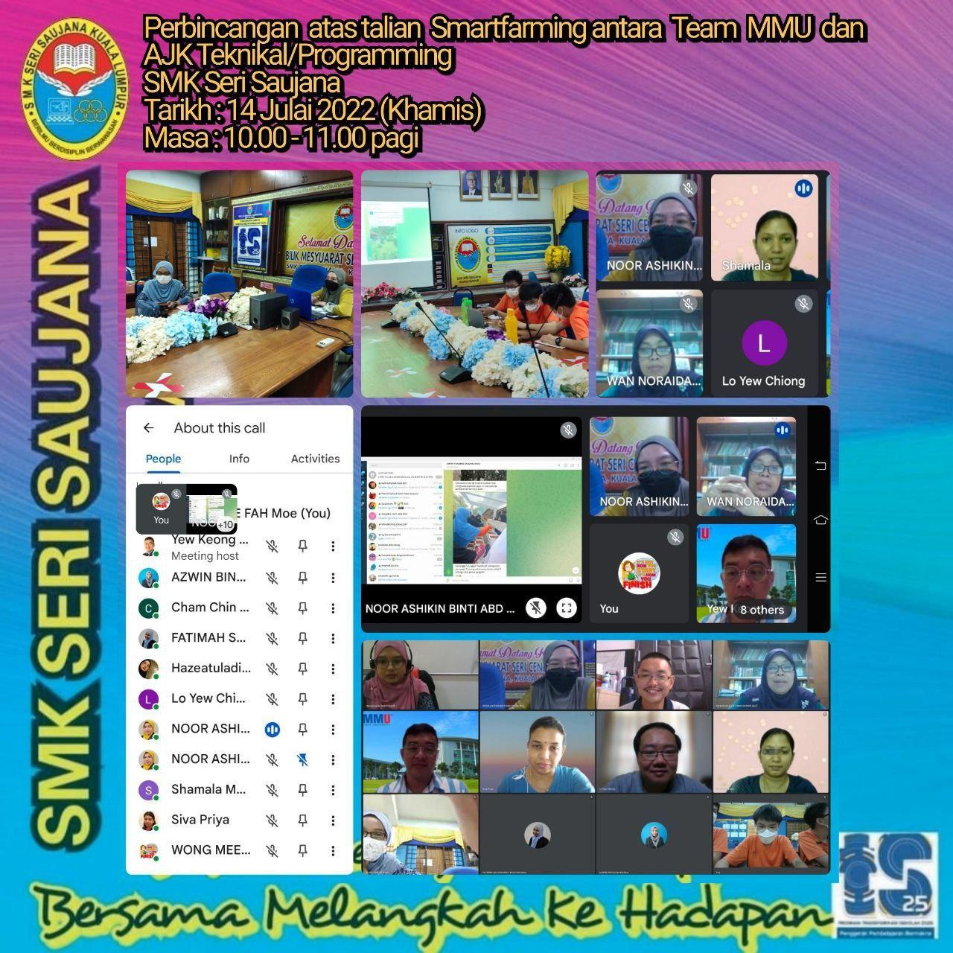
SMART FARMING

Slide 32
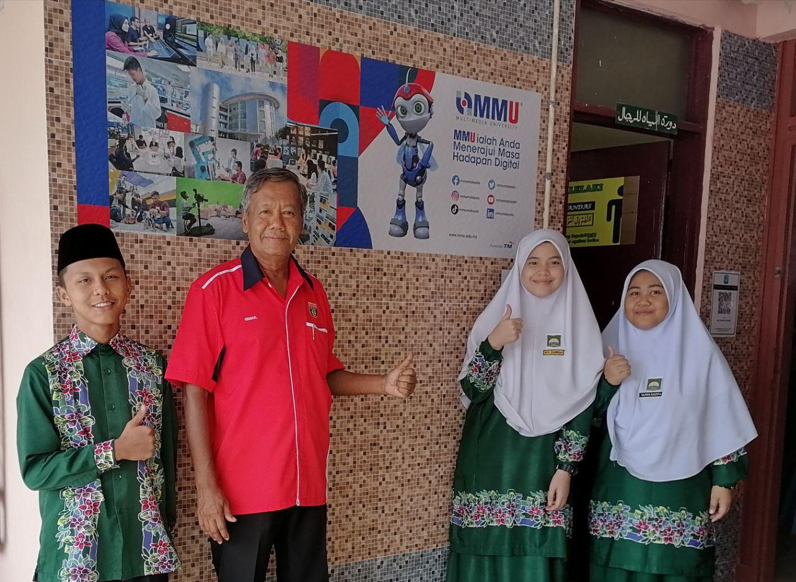
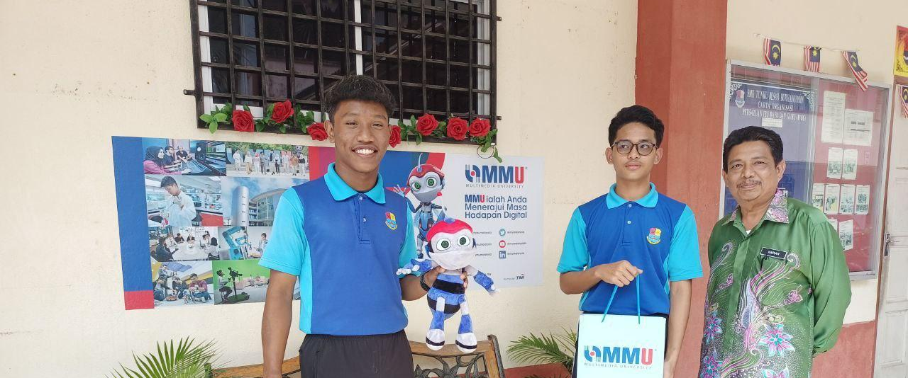
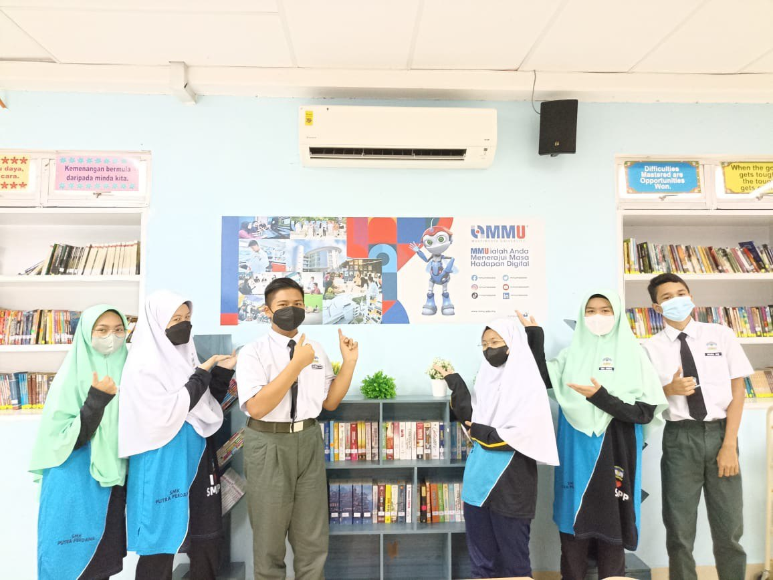
MMU STICKER AT SCHOOL

Slide 33
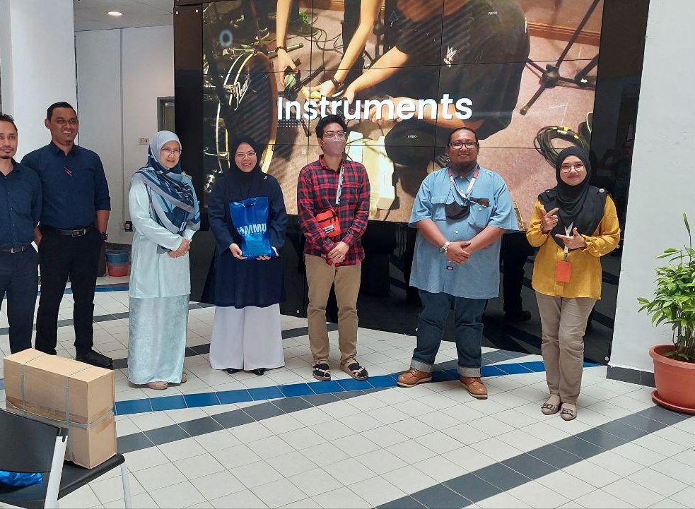
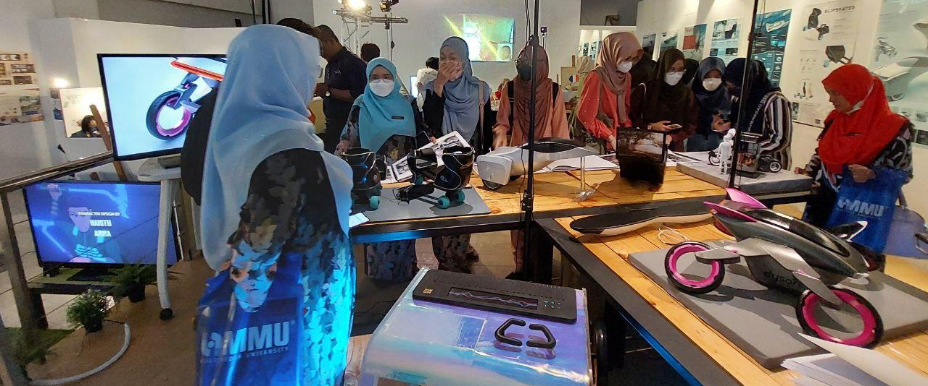
PROGRAM RBT

